Slide 1
111年度灌溉水質相關檢測設備
教育訓練
主講人：廖信福
電話：0963-050618

Slide 2
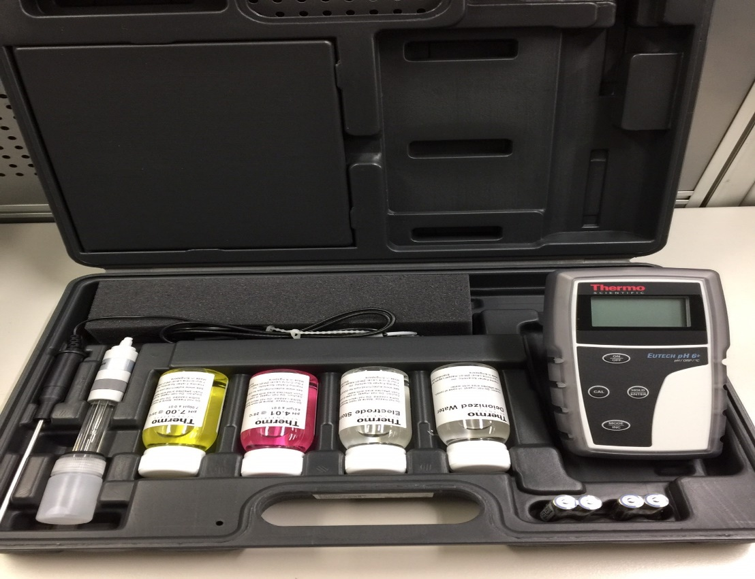
PH6+攜帶型PH計
全套包含：
一、pH計主機
二、PH塑膠電極
三、溫度探棒
四、pH標準液(4、7)
五、3M KCL電極保存液
六、去離子水

Slide 3
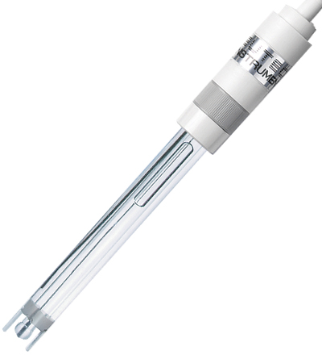
校正
電極會耗損故需要定期校正
電極需擦拭乾淨避免汙染
標準液需定期更換
確認電極斜率
※註：電極原點電位為±15mV，斜率為95%以上為佳

Slide 4
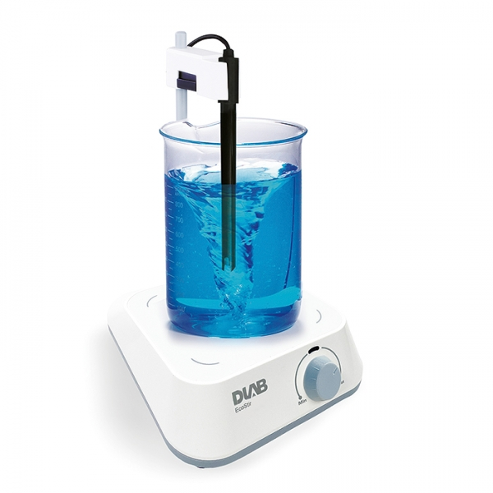
量測
確認電極已校正且狀況良好
確認電極表面已清潔乾淨避免汙染
測試時可輕輕攪動電極加快穩定
測試後以清水沖洗，
如有油汙可用酒精清潔後再使用清水沖洗乾淨

Slide 5
保存
電極清潔乾淨後保存於3M KCL
主機長時間沒用須將電池取下
存放於陰涼乾燥之場所極可

Slide 6
常見問題
一、測值不穩
先以標準液確認是否為樣品問題，在確認電極狀況是否良好
二、無法校正
確認標準液是否受汙染，在確認電極狀況是否良好
三、顯示異常
請與供應商聯絡

Slide 7
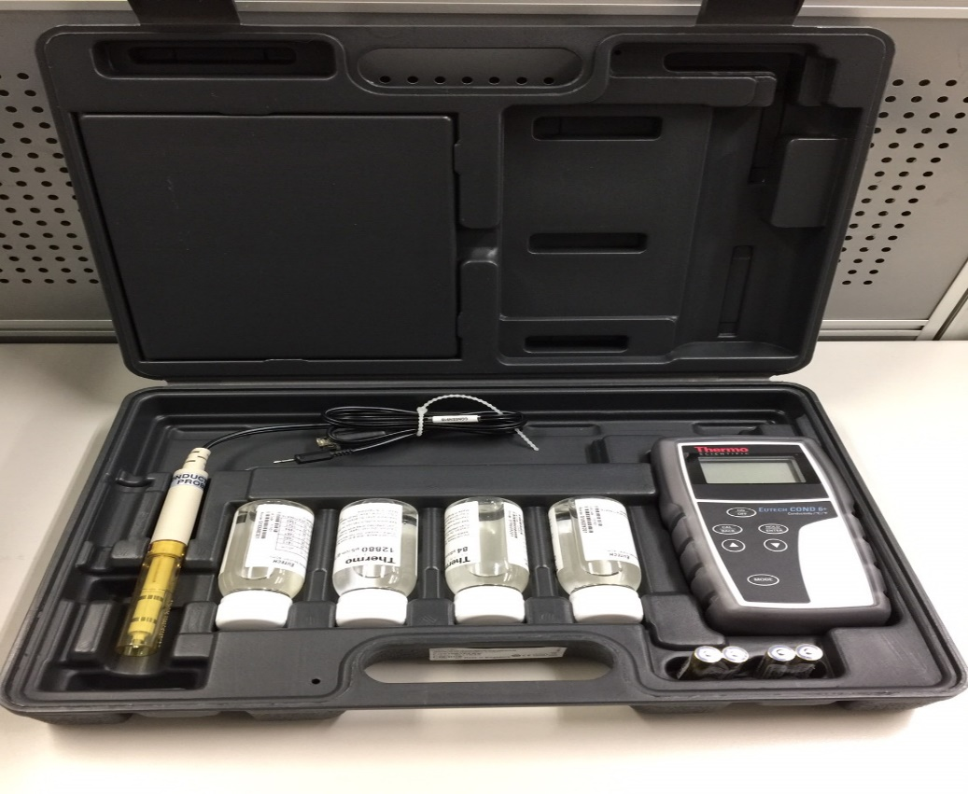
CON6+攜帶型電導度計
全套包含：
一、導電度電極(K=1)
二、84μS導電度標準液
三、1413 μS導電度標準液
四、12880 μS導電度標準液
五、去離子水

Slide 8
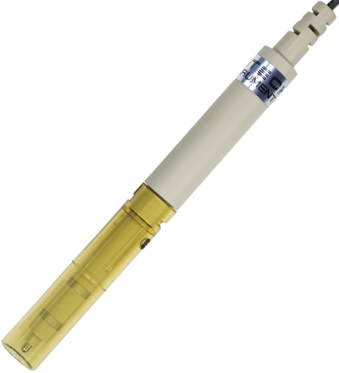
校正
確認電極已清潔乾淨
確認電極保護蓋有裝回
將電極放入符合範圍之標準液
※清潔時注意不可弄丟O型環

Slide 9
量測
確保樣品進入高度要達到標線
確認測試管內無氣泡

Slide 10
保存
電極清潔乾淨後保存
主機長時間沒用須將電池取下
存放於陰涼乾燥之場所極可

Slide 11
問題討論

